Slide 1


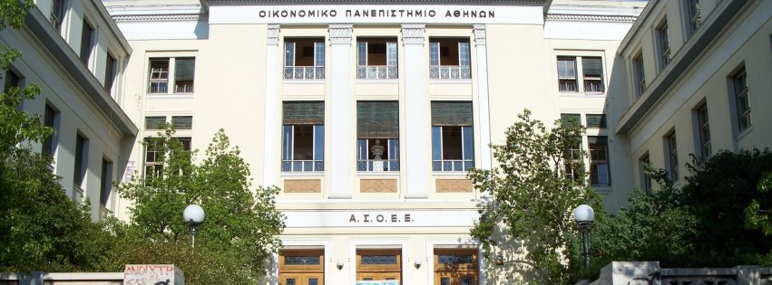

ΓΡΑΦΕΙΟ ΔΙΑΣΥΝΔΕΣΗΣ / CAREER OFFICE
Παρουσίαση Γραφείου Διασύνδεσης ΟΠΑ
Επιστημονικός Υπεύθυνος: Αν. Καθηγητής Ιωάννης Νικολάου
Στελέχη: Βίκτωρας Κούκης, MSc, Αγγελική Παναγιωτίδου, MSc

Slide 2


1. Ποιοι είμαστε
  Το πρώτο Γραφείο που λειτούργησε σε ελληνικό ΑΕΙ και ιδρύθηκε με απόφαση της Συγκλήτου του Οικονομικού Πανεπιστημίου Αθηνών στις 27-3-1992.
  Επιστημονικός Υπεύθυνος: Αναπληρωτής Καθηγητής Ιωάννης Νικολάου (http://about.me/nikolaou )
  Στελέχη:
    Αγγελική Παναγιωτίδου, MSc (https://gr.linkedin.com/in/angeliki-panagiotidou-1624459)
    Βίκτωρας Κούκης, MSc (https://www.linkedin.com/in/viktoraskoukis)
  Ωφελούμενοι: κατά βάση όλοι οι απόφοιτοι και φοιτητές ΟΠΑ (όχι ηλικιακοί περιορισμοί, όλα τα επίπεδα σπουδών) – δυνατότητα και για άλλα ιδρύματα
  Προσφέρουμε ποικιλία υπηρεσιών (δημοσίευση αγγελιών εργασίας, προώθηση βιογραφικών σημειωμάτων, πληθώρα συμβουλευτικών υπηρεσιών, ενημέρωση για σπουδές/εργασία/έρευνα σε Ελλάδα και εξωτερικό, κτλ.)
  Κάθε ωφελούμενος είναι μοναδικός για εμάς – πλήρως εξατομικευμένες υπηρεσίες
ΓΡΑΦΕΙΟ ΔΙΑΣΥΝΔΕΣΗΣ / CAREER OFFICE

Slide 3
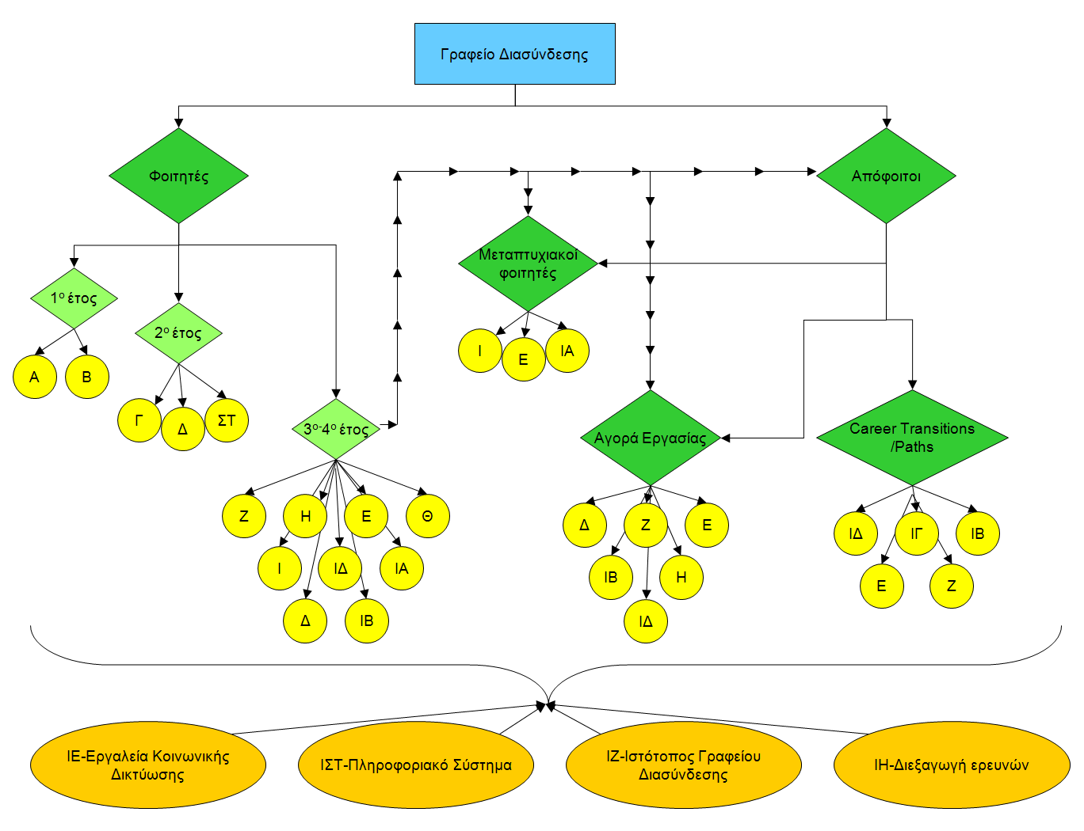
2. Διάγραμμα Ροής Υπηρεσιών
ΓΡΑΦΕΙΟ ΔΙΑΣΥΝΔΕΣΗΣ / CAREER OFFICE

Slide 4
3. Περιγραφή Συντομογραφιών
Κατηγορία Δράσης | Περιγραφή
Α | Εκδήλωση γνωριμίας των πρωτοετών φοιτητών με τις υπηρεσίες του ΔΑΣΤΑ & ενημέρωση για τις προσφερόμενες υπηρεσίες
Β | Συμμετοχή σε εκδηλώσεις υποδοχής πρωτοετών φοιτητών και προώθηση ενημερωτικού υλικού
Γ | Ανάπτυξη αυτογνωσίας και εντοπισμός «δυνατών» σημείων και αδυναμιών μέσα από ειδικά ψυχομετρικά εργαλεία με στόχο την ανάπτυξη των πρώτων και την βελτίωση των δεύτερων
Δ | Διεξαγωγή εργαστηρίων και σεμιναρίων με θέματα σχετικά με την σύνταξη βιογραφικού σημειώματος, τη συνοδευτική επιστολή, το networking, κτλ.
Ε | Εξατομικευμένες συμβουλευτικές υπηρεσίες
ΣΤ | Ενημέρωση για πρόγραμμα πρακτικής άσκησης και σχετικές προσφερόμενες υπηρεσίες ΔΑΣΤΑ
Ζ | Συμμετοχή σε Ημέρες Επαγγελματικού Προσανατολισμού
Η | Προετοιμασία για πρόσβαση στην αγορά εργασίας μέσω ειδικών τεστ ικανοτήτων
Θ | Ενημέρωση για μεταπτυχιακές σπουδές στην Ελλάδα και το εξωτερικό
Ι | Διοργάνωση εκδηλώσεων για μεταπτυχιακές σπουδές στην Ελλάδα και το εξωτερικό
ΙΑ | Καθοδήγηση και επιλογή μεταπτυχιακού προγράμματος σπουδών με ειδικά διαγνωστικά εργαλεία
ΙΒ | Αναζήτης εργασίας μέσω αγγελιών Γραφείου Διασύνδεσης
ΙΓ | Ενημέρωση για εναλλακτικές δυνατότητες απασχόλησης (π.χ. Επιχειρηματικότητα) και σχετικές προσφερόμενες υπηρεσίες ΔΑΣΤΑ
ΙΔ | Διοργάνωση εκδηλώσεων με θέματα όπως η δυνατότητα απασχόλησης στο εξωτερικό
ΙΕ | Ενημέρωση προφίλ κοινωνικής δικτύωσης και «ανέβασμα» περιεχομένου (ανακοινώσεις, χρήσιμο υλικό, κτλ.).
ΙΣΤ | Ενημέρωση και συντήρηση πληροφοριακού συστήματος (έλεγχος ροής και περιεχομένου βιογραφικών, έγκριση εγγραφής εταιριών, κλτ.)
ΙΖ | Ενημέρωση ιστοτόπου Γραφείου Διασύνδεσης («ανέβασμα» περιεχομένου, διασύνδεση με εργαλεία κοινωνικής δικτύωσης, εμπλουτισμός περιεχομένου, κτλ.)
IH | Διεξαγωγή ερευνών
ΓΡΑΦΕΙΟ ΔΙΑΣΥΝΔΕΣΗΣ / CAREER OFFICE

Slide 5
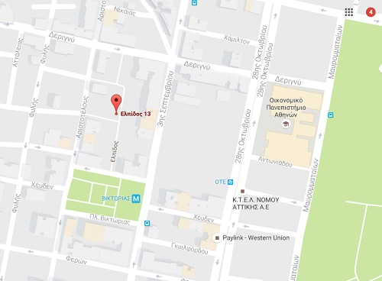



4. Που βρισκόμαστε
  Ελπίδος 13, πλατεία Βικτωρίας, δίπλα στον ΗΣΑΠ (σταθμός Βικτώρια)
  Γραφείο Διασύνδεσης ΟΠΑ
  www.career.aueb.gr
  career@aueb.gr
  210 8203 819, 825
  www.facebook.com/CareerOffice.Aueb
  www.linkedin.com/pub/career-office-aueb
  twitter.com/CareerAueb
ΓΡΑΦΕΙΟ ΔΙΑΣΥΝΔΕΣΗΣ / CAREER OFFICE

